Slide 1
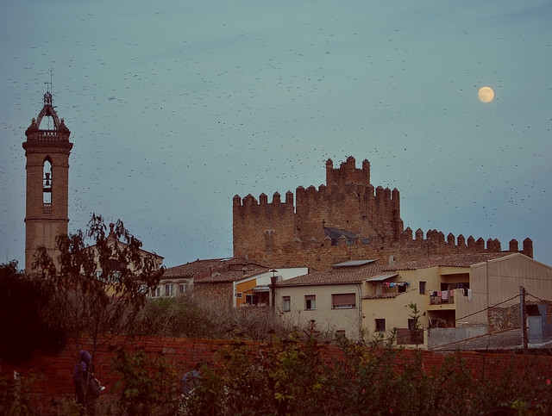
THE COMMERCE KINGS
CATÀLEG DE PRODUCTES
IES LA BISBAL CURS 2016/17

Slide 2
ÍNDEX
PRODUCTES ALIMENTARIS
Carquinyolis
Pets de Monja
Cubanos
Melindros
Ametllats
Galetes Variades
Especialitat Bisbalenca
Borregos Dolços
Botifarra Dolça
PRODUCTES DECORATIUS
Porquet-Guardiola de Ceràmica

Slide 3
PRODUCTES ALIMENTARIS

Slide 4
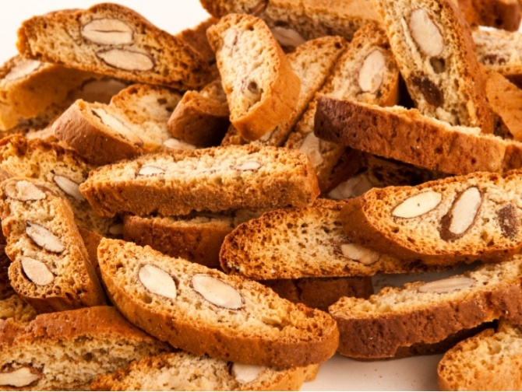
CARQUINYOLIS
DESCRIPCIÓ: Els carquinyolis són un tipus de galeta seca ideal per postres acompanyats amb vi dolç tipus moscatell.
INGREDIENTS: Ametlles crues, ous, llimona, sucre, farina, llevat, canyella, anís i aigua
CONSERVACIÓ: 1 mes
PES: 250 gr.
ENVÀS: Bossa de plàstic
PROVEÏDOR: Can Massot
REFERÈNCIA: 01
PREU:
3.50 €

Slide 5
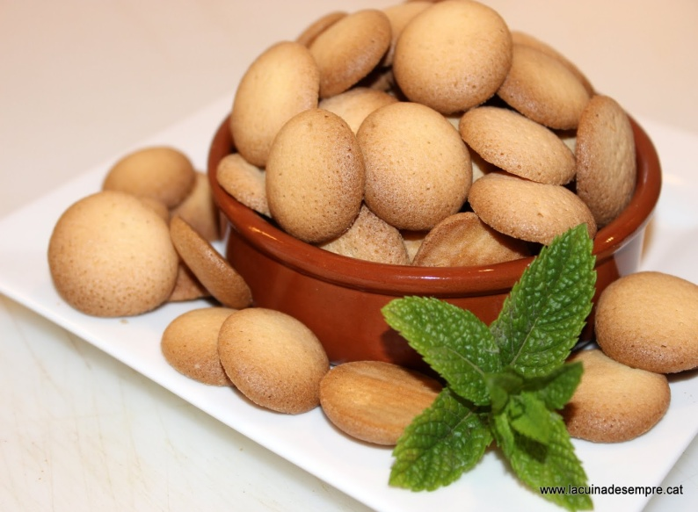
PETS DE MONJA
DESCRIPCIÓ: Els pets de monja o, d'una manera més puritana, sospirs de noia, són unes galetetes petites i rodones, amb forma de mugró, de la cuina catalana.
INGREDIENTS: Farina, sucre, ous i vainilla.
CONSERVACIÓ: 1 mes
PES: 200 gr.
ENVÀS: Bossa de plàstic
PROVEÏDOR: Galetes Graupera
REFERÈNCIA:02
PREU:
2.50 €

Slide 6
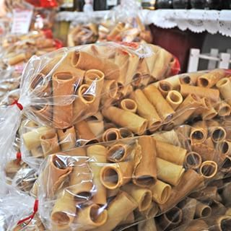
CUBANOS
DESCRIPCIÓ: Galetes fetes amb una recepta molt antiga. Cruixents i ideals per esmorzars.
INGREDIENTS: Farina de blat, sucre, ous, aigua, oli d’oliva, sal, i vainilla.
CONSERVACIÓ: varis mesos
PES: 200 gr. (20 unitats aprox.)
ENVÀS: Bossa de plàstic
PROVEÏDOR: Galetes Graupera
REFERÈNCIA:03
PREU:
3.50 €

Slide 7
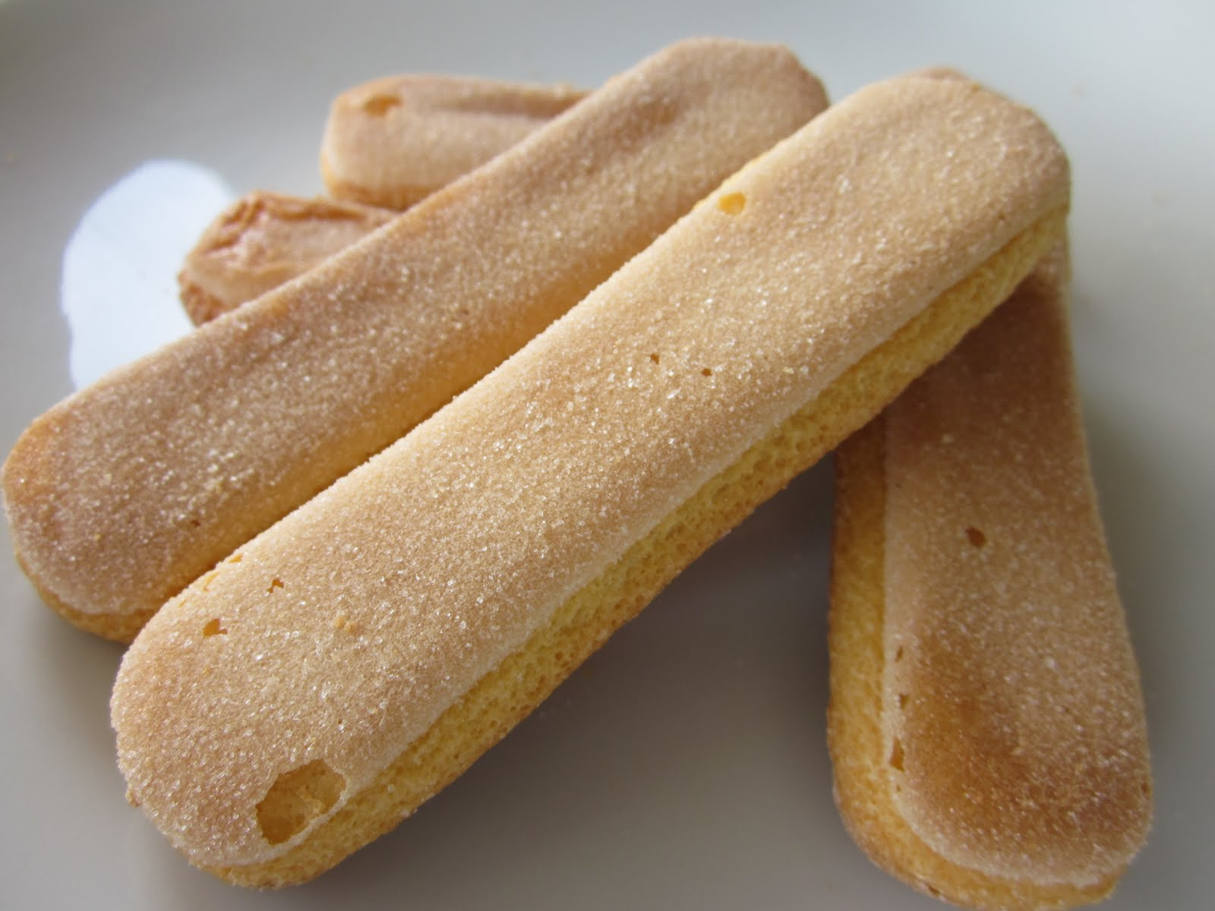
MELINDROS
DESCRIPCIÓ: Un melindro és una pasta petita i allargada en forma de dit amb puntes arrodonides, cobert de sucre glass.
INGREDIENTS: Ous, sal, sucre, farina i mel.
CONSERVACIÓ: 1 mes
PES: 170 gr.
ENVÀS: Bossa de plàstic
PROVEÏDOR: Galetes Graupera
REFERÈNCIA:04
PREU:
2.90 €

Slide 8
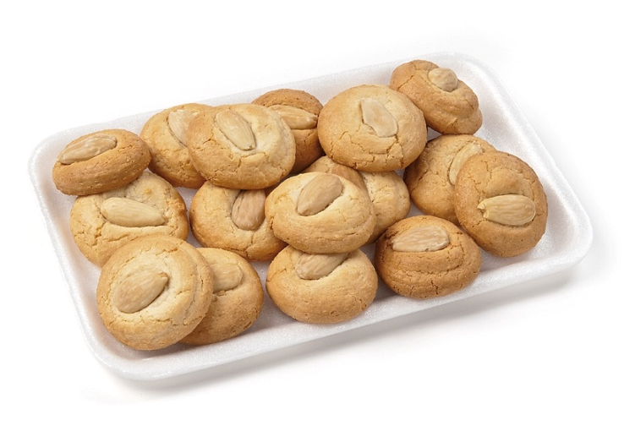
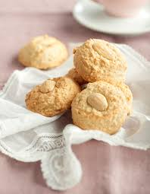
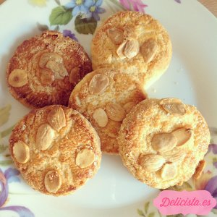
AMETLLATS
DESCRIPCIÓ: Unes galetes boníssimes feta amb pasta d’ametlles, farina, mel o sucre
INGREDIENTS: Ametlles picades, sucre, ou, ratlladura de llimona i canyella mòlta
CONSERVACIÓ: Un mes
PES: 250 gr
ENVÀS: Bossa de plàstic
PROVEÏDOR: Can Massot
REFERÈNCIA: 05
PREU:
4.25 €

Slide 9
GALETES VARIADES
DESCRIPCIÓ: Galetes de diferents sabors i mesures
INGREDIENTS: Farina, sucre, ous, aigua, glucosa, sal, xocolata, lecitina de soja, llevat, ametlles, llet, greix vegetal i animal i vainilla.
CONSERVACIÓ:
PES: 250 gr
ENVÀS: Bossa de plàstic
PROVEÏDOR: Can Massot
REFERÈNCIA:06
PREU:
3.00 €

Slide 10
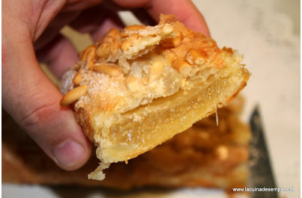
ESPECIALITAT BISBALENCA
DESCRIPCIÓ: És una pasta típica de la Bisbal de l’Empordà feta amb pasta de full amb cabell d’àngel per dintre. Molt bona i dolça, és una molt bona elecció!
VARIANTS: Podeu escollir-lo d’ametlla en comptes de pinyons
INGREDIENTS: Cabell d'àngel, pasta de full, ou, pinyons i sucre
CONSERVACIÓ: Un mes
Mida: 30 cm
ENVÀS: Envasat al buit
PROVEÏDOR: Graupera
REFERÈNCIA:07
PREU:
10€

Slide 11
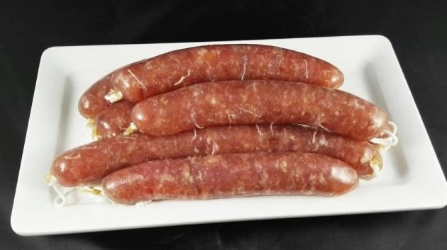
BOTIFARRA DOLÇA
DESCRIPCIÓ: Es tracta d'un embotit cru o curat elaborat de forma tradicional des del segle XIV. Es pot trobar en diferents carnisseries i xarcuteries de l'Empordà durant tot l'any. Es menja d'aperitiu, de plat principal i de postres.
INGREDIENTS: carn magra de porc, sucre, llimona, sal i opcionalment canyella.
CONSERVACIÓ: Es pot consumir crua o seca.
PES: 300-400 g aprox.
ENVÀS: Amb paper
PROVEÏDOR: Can Raliu
REFERÈNCIA: 08
PREU:
14€/kg

Slide 12
PRODUCTES DECORATIUS

Slide 13
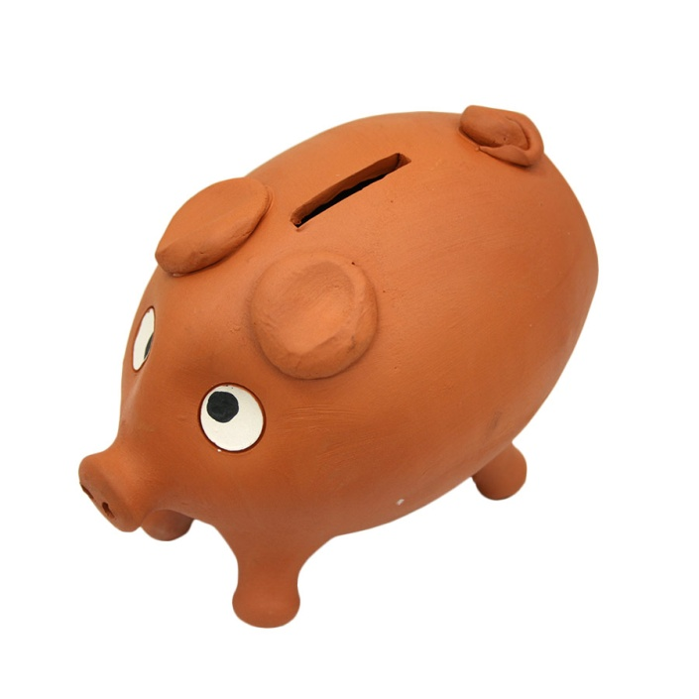
GUARDIOLA DE PORQUET
DESCRIPCIÓ: És una guardiola en forma de porquet feta amb ceràmica típica de la Bisbal
MATERIAL: Ceràmica o fang
MIDES: 15 cm de llarg x 10 cm d’ample
PES: 250 gr.
ENBALATGE: Capsa i paper de bombolles
PROVEÏDOR: Ceràmiques Avellí-Font
REFERÈNCIA: 10
PREU:
.
3.50€

Slide 15
Molt important
Tots els preus tenen IVA inclòs.
Les despeses d’emviament seran pactades enre les dues cooperatives.
Per contactar amb la nostre Cooperativa:
INS LA BISBAL: C/Eusebi Díaz Costa, 16-38
Professores: Montse Morales/Carme Oliveres/Marta Virgili
17100, La Bisbal De L’Empordà
Tel. 972640016
E-mail: thecommercekings@ieslabisbal.cat

